Slide 1
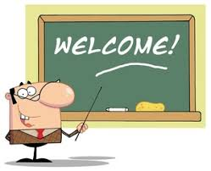
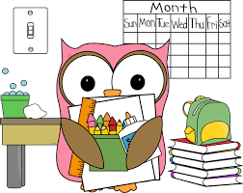
Γιατί διαβάζω… Ιωάννα Ευδοκίμου Στ΄1
Διαβάζω…
Για να νιώθω ηρεμία
Χωρίς καμιά αμφιβολία.
Γυρίζω γύρω μου , κοιτώ βιβλία χαλαρωτικά στην βιβλιοθήκη είναι όλα μαγικά !
Διαβάζω …
για να κινηθώ στην έρημο εγώ.
Νύχτα μέρα τριγυρνώ να βρω έναν ποταμό .
Διαβάζω ….
Για να πολεμώ όπως τον Υψηλάντη τον καλό .
Πάει εκεί ,πάει εδώ γενναίο τέλος θα έχει αυτός.

Slide 2
Διαβάζω ..
Για να θυμηθώ την
Κερύνεια μου εγώ ! Θα πολεμώ ,θα νικώ Τρέχω την πατρίδα για να σώσω ποτέ μου δε θα την προδώσω .
Διαβάζω…
Για να ακούω μουσική
που την αγαπώ πολύ. Σε κάθε γέλιο και στιγμή υπάρχει μέσα η μουσική

